Slide 1
Zasady układania zmianowań.

Slide 2
Zasady układania płodozmianów
Rotację zmianowania rozpoczynamy od rośliny okopowej,
Pola płodozmianu powinny być zbliżonej wielkości,
Ustalamy kolejność uprawy roślin

Slide 3
Wykonaj:
Grupowanie roślin,
Oblicz strukturę zasiewów,
Ustal liczbę pól w płodozmianie,
Ustal kolejność uprawy roślin
w płodozmianie
Przedstaw w formie „tabeli płodozmianowej”

Slide 4
ćwiczenie nr 1.
Powierzchnia uprawy wynosi:
Ziemniaki 10 ha
Jęczmień jary 10 ha
Żyto 5 ha
Pszenica ozima 5 ha
Owies 10 ha
Bobik 10 ha
Koniczyna czerwona 10 ha

Slide 5
Układamy płodozmian.

Slide 6
Przykładowy płodozmian

Slide 7
Obsiewy w kolejnych 4 latach przy zmianowaniu

Slide 8
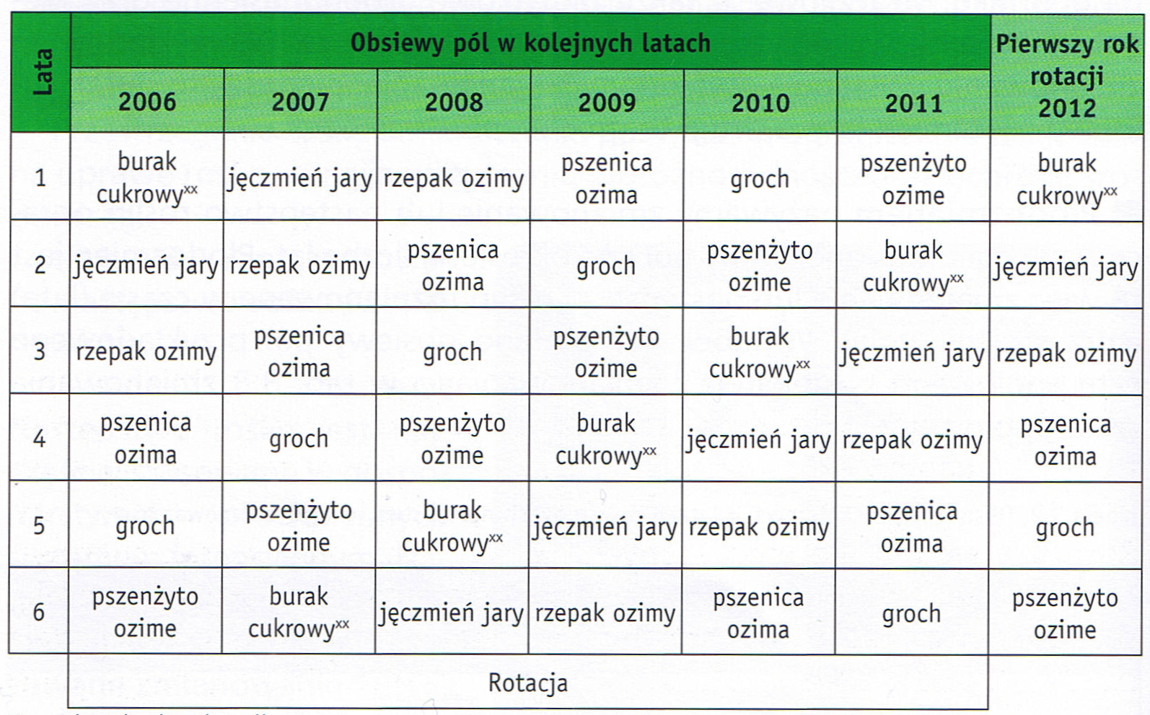
Przykład rozplanowania obsiewów pól dla zmianowania 6-letniego, opracowanego na 6 lat

Slide 9
PRZYKŁADOWE PŁODOZMIANY
Płodozmian norfolski - od tego się zaczęło.
rok – okopowe nawożone obornikiem
rok – jęczmień jary + wsiewka koniczyny
rok – koniczyna
rok – zboża ozime (pszenica lub żyto).
- Został wprowadzony w XVIII w. w hrabstwie Norfolk w Anglii.
W początkowym okresie gospodarki płodozmianowej plony uległy prawie podwojeniu, w porównaniu do systemu ugorowego, gdzie plon zbóż wynosił ok. 1 t/ha.

Slide 10
I. Przykładowy płodozmian przy założeniach: - gleba klasy III a lub III b, - dostarczenie produktów towarowych i pasz objętościowych.
1. Bobik.
2. Pszenica ozima + wsiewka koniczyny czerwonej.
3. Koniczyna czerwona.
4. Pszenica jara + facelia jako poplon ścierniskowy.
5. Owies ^{x}.
W przedstawionym płodozmianie:
- bobik „sam się wyżywi” bo żyje w symbiozie z bakteriami brodawkowymi,

Slide 11
II. Kolejny przykład płodozmianu przy założeniach: - gleby klasy IV a i IV b, - dostarczenie zwierzętom pasz objętościowych i treściwych, a rośliną towarową jest ziemniak.
1. Ziemniak ^{xx}.
2. Jęczmień jary + wsiewka koniczyny czerwonej z trawami.
3. Koniczyna czerwona z trawami.
4. Pszenica ozima + gorczyca jako m. ścierniskowy
5. Mieszanka zbożowa ^{x}.

Slide 12
III. Przykład płodozmianu na glebach słabych (V klasy).
1. Ziemniak ^{xx}.
2. Mieszanka zbożowa ^{x}.
3. Łubin żółty.
4. Żyto ^{x} + wsiewka seradeli.
Uwagi do płodozmianu III:
- na glebach słabych łatwo wypłukiwane są składniki nawozowe, głównie azot,
- należy liczyć się z koniecznością corocznego stosowania obornika,

Slide 13
IV. Płodozmian dla gospodarstwa z chowem krów mlecznych; gleby dobre bez trwałych użytków zielonych.
1. Okopowe (ziemniak, warzywa, burak pastewny) nawożone obornikiem lub kompostem.
2. Jęczmień jary z wsiewką (koniczyna czerwona z domieszką koniczyny białej + trawy – życica trwała, kostrzewa łąkowa, rajgras wyniosły).
3. Koniczyna z trawami I rok użytkowania.
4. Koniczyna z trawami II rok użytkowania.
5. Pszenica ozima + międzyplon (strączkowe z gorczycą białą lub perko).

